Slide 1
Análisis procesos contratación estatal – Colombia 2015-2020
MCPP-2020
Mónica Robayo

Slide 2
Descripción y motivación
Realizar un análisis de las Modalidades de Contratación adjudicadas de manera más frecuentes junto con un análisis de redes de proveedores.
Manejo de los Recurso Públicos: Departamental – Orden Entidad
Importancia de la Pluralidad de Oferentes.

Slide 3
Metodología
PANDAS: DataFrame
MATPLOTLIB : Graficación
NETWORKX: Redes

Slide 4
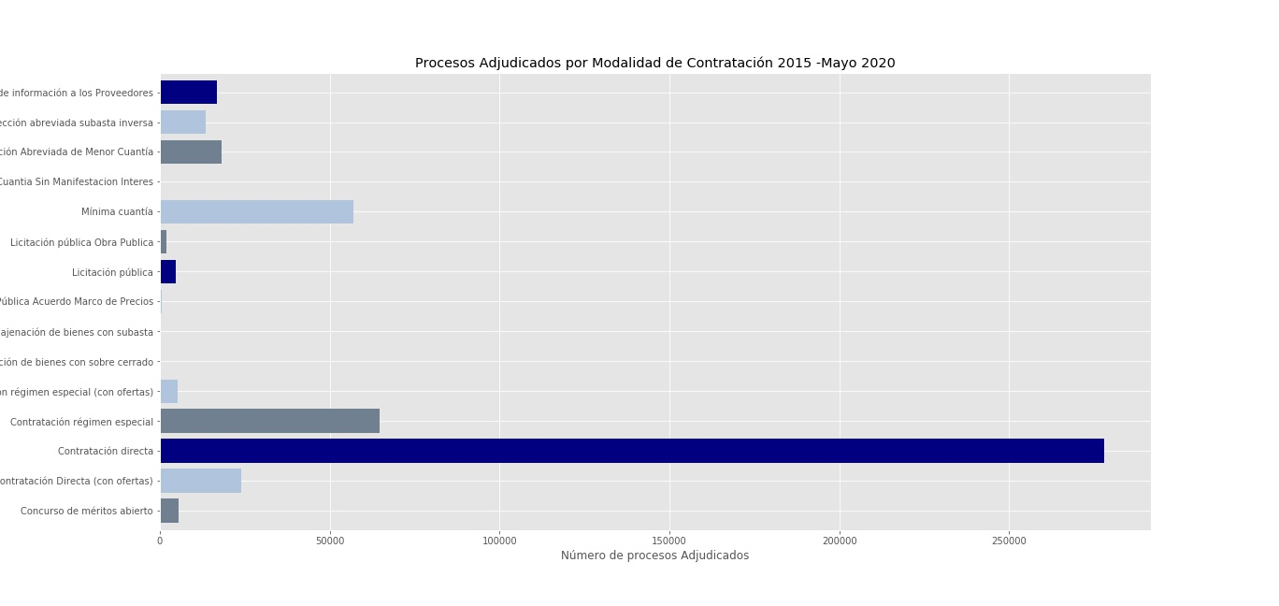
Resultados
Las modalidades de Contratación que más se adjudican son: Contratación Directa, seguida de Régimen Especial y Mínima Cuantía.

Slide 5
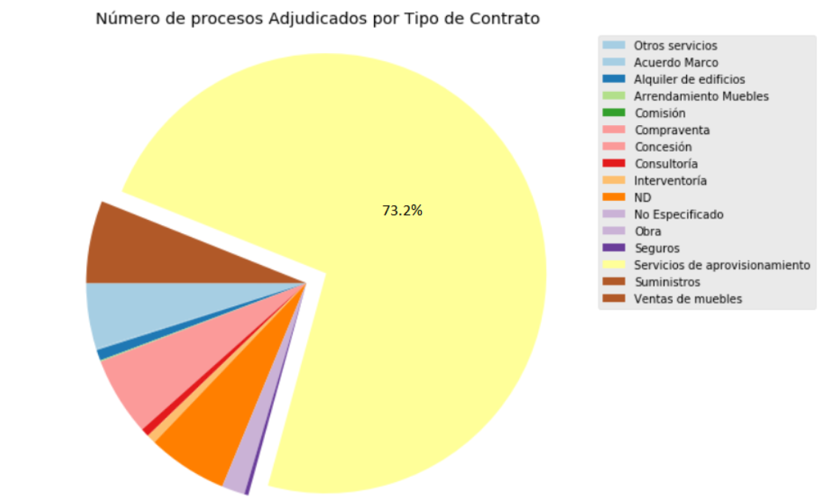
Resultados
Los contratos que con más frecuencia son adjudicados: Servicios de aprovisionamiento, Suministros y Compraventas.

Slide 6
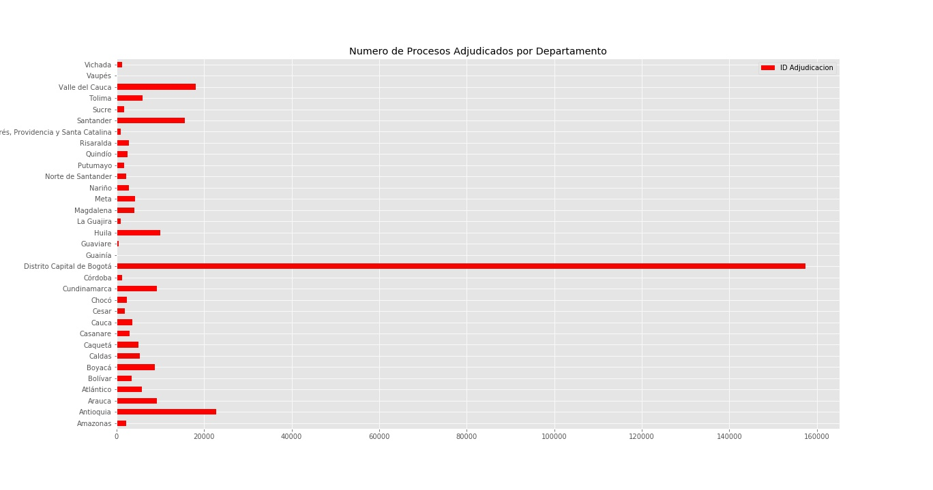
Resultados
Los Departamentos que más adjudican procesos son: Bogotá, Antioquía y Valle del Cauca.
Entre los más rezagados se encuentran Guaviare, Guainía y Vaupés.

Slide 7
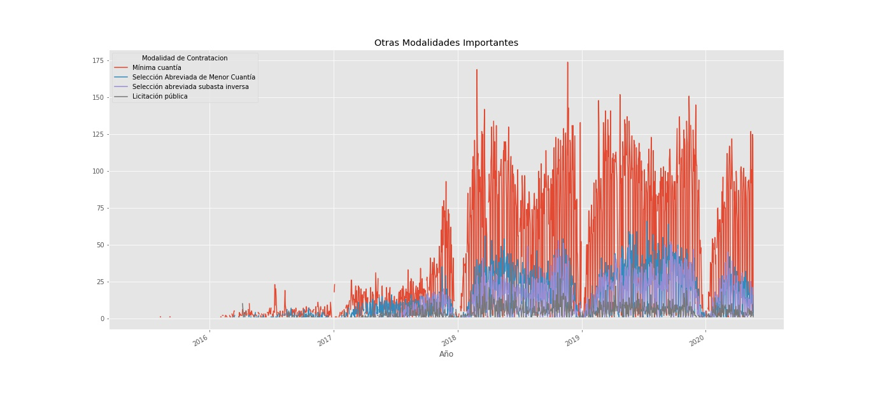
Resultado
Otras modalidades importantes que se han adjudicado con más frecuencia desde el año 2017, son: Mínima Cuantía, Selección abreviada de menor cuantía, Selección abreviada subasta inversa, Licitación pública. Siendo más Mínimas que Licitaciones.

Slide 8
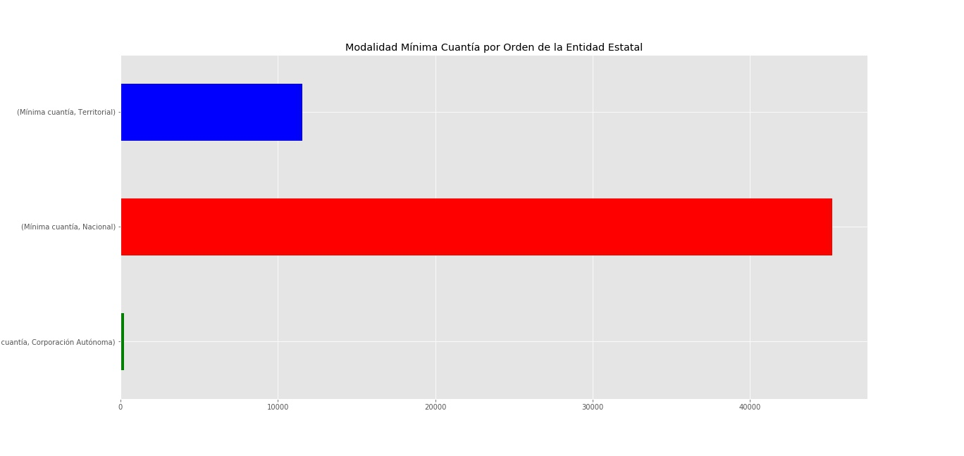
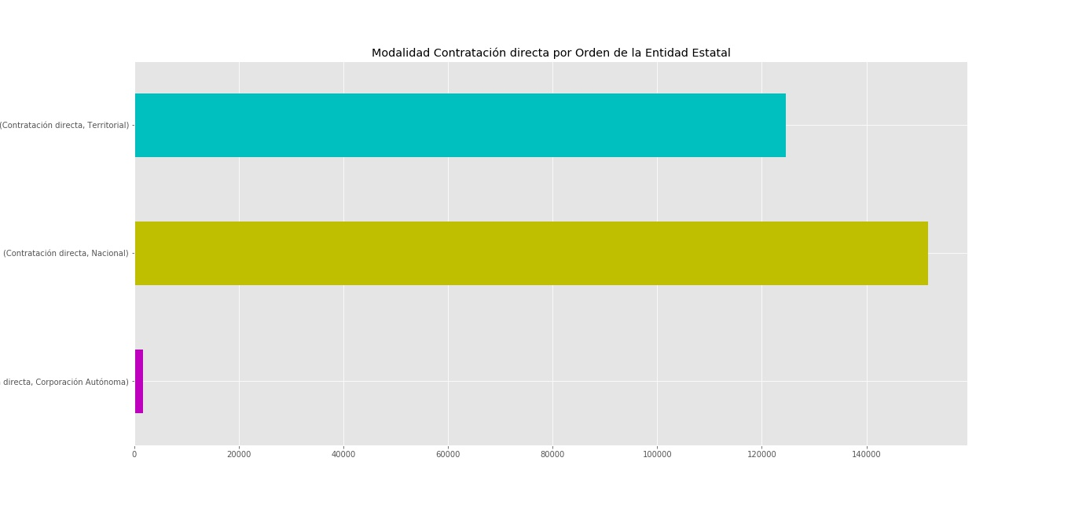
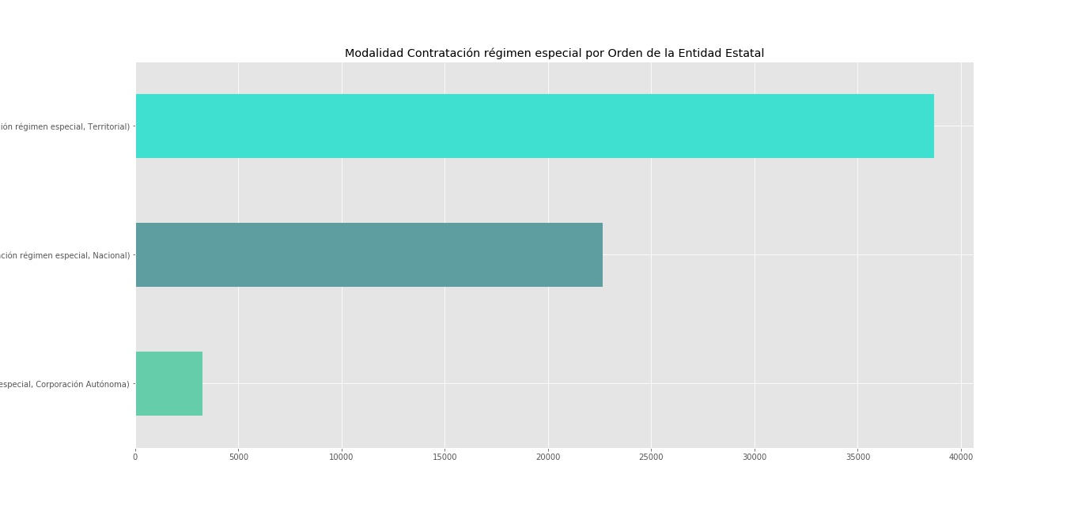
Resultados
Se contrata mayoritariamente a nivel Nacional que Territorial. A nivel territorial por la modalidad de Régimen especial

Slide 9
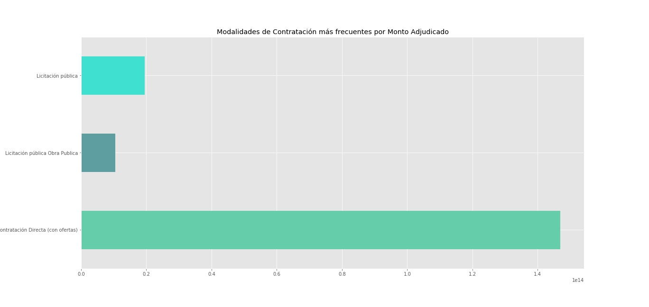
Resultados
Las Modalidades que tienen mayores apropiaciones y por tanto se gastan más recursos son: Contratación régimen especial, Contratación Directa y Licitación Pública.

Slide 10

Resultados - red proveedores a nivel nacional

Slide 11

Resultados – red proveedores territorial

Slide 12

Resultados – red proveedores ejercito nacional

Slide 13
gracias

